Slide 1


Análisis Predictivo de Diabetes en Pacientes
Grupo 3: Predicción de Diabetes
Presentado por:
Jhon Sebastián Caviedes Guevara
David Felipe Perdomo Castillo
11/12/2025
PROYECTO DATASET DIABETES

Slide 2

Pregunta de Investigación
¿Qué tan bien pueden las variables clínicas del paciente (como número de embarazos, glucosa, presión arterial, IMC, función del pedigrí de la diabetes y edad) predecir la 'Variable de clase' (0 = no diabetes, 1 = diabetes) usando modelos de regresión lineal múltiple y Random Forest Regressor?
RTA: Las variables clínicas consideradas no son suficientes para predecir con precisión si un paciente será diabético utilizando los modelos aplicados. Se requieren modelos más adecuados al tipo de problema (clasificación) o un análisis más profundo de las relaciones entre variables.

Slide 3


Análisis Inicial del Dataset de Diabetes
Descripción General
Registros: 768 pacientes.
Variables: 9 atributos, incluyendo resultados de glucosa, presión arterial, IMC, edad y un indicador de resultado (diabetes).
Tipos de Datos: Mayormente numéricos (enteros y flotantes), con la variable objetivo siendo binaria (0/1).
Estadísticos Descriptivos Clave
Glucosa: Media alta, con una desviación estándar considerable, indicando variabilidad.
Presión Arterial: Rangos normales para la mayoría, pero con algunos valores extremos que podrían ser atípicos.
IMC (Índice de Masa Corporal): Distribución que sugiere una parte significativa de la población con sobrepeso u obesidad.
Edad: Amplio rango, influyendo potencialmente en la aparición de la diabetes.

Slide 4
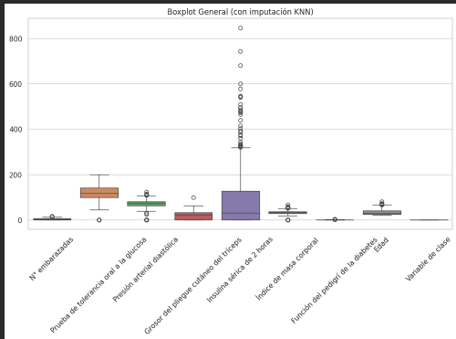
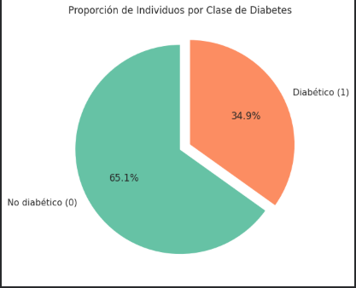
Visualizaciones Clave: Factores Influyentes
Distribución de Variables con Imputación KNN
El boxplot muestra la dispersión y valores atípicos de variables clínicas tras aplicar imputación KNN, lo que permite evaluar la consistencia de los datos en factores como embarazos, presión arterial, índice de masa corporal y edad. Destaca la alta variabilidad en los niveles de insulina, con numerosos valores extremos, subrayando su relevancia como indicador clave en el análisis de riesgo de diabetes.
Proporción de Individuos por Clase de Diabetes
La gráfica muestra que el 65.1% de los individuos no son diabéticos y el 34.9% sí lo son. Aunque la mayoría está libre de la condición, más de un tercio presenta diabetes, lo que resalta la importancia de estudiar los factores que influyen en su aparición

Slide 5
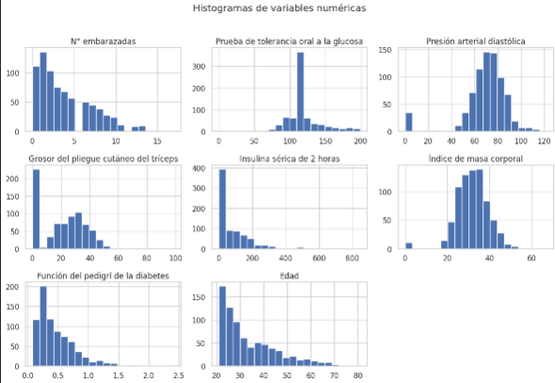
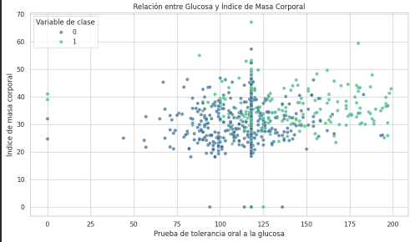
Análisis Visual
Correlación de Embarazos y Diabetes
El número de embarazos se relaciona con una mayor probabilidad de desarrollar diabetes en mujeres, especialmente por factores como cambios hormonales, resistencia a la insulina durante la gestación y predisposición genética. Este patrón resulta clave para identificar grupos vulnerables y orientar estrategias preventivas en salud materna, sobre todo en mujeres con múltiples embarazos.
Relación entre Glucosa y Índice de Masa Corporal
La gráfica de dispersión muestra la correlación entre los niveles de glucosa y el índice de masa corporal (IMC), diferenciando dos clases de pacientes. Se observa una tendencia ascendente: a mayor IMC, mayores niveles de glucosa, especialmente en la clase asociada a diagnóstico de diabetes. Esta relación refuerza la relevancia del peso corporal como factor de riesgo en el análisis clínico.

Slide 6
Características y Patrones Identificados
Alta Correlación PositivaLa glucosa en sangre, el IMC y la edad son las variables más fuertemente asociadas al diagnóstico de diabetes, destacando la relación directa entre glucosa elevada y resultados positivos.
2. Outliers en Variables Clave
Se detectaron valores atípicos en presión arterial, grosor de la piel e insulina, lo que requiere una limpieza cuidadosa para evitar sesgos en los modelos.
3. Patrones de Riesgo Combinado
La combinación de IMC alto, mayor edad y glucosa elevada incrementa significativamente el riesgo de diabetes, formando un perfil de riesgo claro.
4. Impacto del Historial Familiar
La función de pedigrí mostró una influencia importante en el diagnóstico, confirmando que la herencia es un factor relevante en el riesgo de diabetes.

Slide 7
Resultados de la Predicción y Hallazgos
Modelo Predictivo
Se desarrolló un modelo de clasificación (Logistic Regression / Random Forest) para estimar la probabilidad de que un paciente sea diagnosticado con diabetes según sus características clínicas.
Hallazgos Clave del Modelo
El análisis de importancia de variables y coeficientes mostró que:
Glucosa
Índice de Masa Corporal (IMC)
Edad
son los predictores más influyentes en la clasificación. Todos presentan coeficientes positivos, indicando que valores altos en estas variables aumentan la probabilidad de diagnóstico de diabetes

Slide 8
Limitaciones y Recomendaciones Futuras
1. Limitaciones del Dataset
El conjunto de datos utilizado presenta un tamaño reducido y carece de variables importantes relacionadas con estilo de vida o factores socioeconómicos. Esto limita la profundidad del análisis y reduce la capacidad de generalizar los resultados a poblaciones más amplias.
2. Restricciones del Análisis
El análisis se realizó con datos estáticos, sin información longitudinal. Esto impide evaluar la evolución de la diabetes a lo largo del tiempo y limita el entendimiento de cómo los factores de riesgo progresan en cada paciente
.
3. Posibles Sesgos
El dataset “Pima Indians Diabetes” proviene de una población específica, lo cual puede introducir sesgos y afectar la aplicabilidad de los modelos en personas de otros contextos étnicos o demográficos.
4. Recomendaciones Futuras
Para mejorar la calidad del análisis y la precisión de los modelos, se sugiere:
Ampliar el dataset incluyendo variables de estilo de vida (alimentación, ejercicio, hábitos).
Incorporar datos genéticos y clínicos adicionales.
Recolectar información de grupos de control más diversos.
Implementar estudios longitudinales que permitan evaluar cambios y progresión de la enfermedad.

